Slide 1
МИНИСТЕРСТВО ЗДРАВООХРАНЕНИЯ РЕСПУБЛИКИ БЕЛАРУСЬ ГРОДНЕНСКИЙ ГОСУДАРСТВЕННЫЙ УНИВЕРСИТЕТ КАФЕДРА ПСИХОЛОГИИ И ПЕДАГОГИКИ Социально-психологический эксперимент «Проявление альтруизма со стороны случайных прохожих»
Выполнили студенты МПФ, 3 курс Группа 5
Неверко В.В., Обухов А.А.
Проверила: Полубок Н.В.
Гродно, 2022

Slide 2
Содержание
Краткое теоретическое обоснование основных понятий эксперимента
Цель исследования
Предмет исследования
Группа испытуемых (количество, возраст, пол)
Описание хода эксперимента
Результаты исследования
Вывод

Slide 3
Социальный эксперимент - это уникальный способ исследования общества в целом, а также каждого человека по отдельности.
Альтруизм – это бескорыстное оказанием помощи людям, готовность сопереживать им и действовать в их интересах, поступившись собственными интересами.
Побуждение – это стремление индивида к осуществлению чего-либо, при этом в зависимости от того, исходит ли оно от самого субъекта или возникает как результат процессов, протекающих извне, различают внутренние и внешние побуждения.
Эмпатия (от греч. empatheia — сопереживание) – это эмоциональное сопереживание другому человеку, постижение эмоционального состояния другого человека, понимание его эмоций, чувств и переживаний.

Slide 4
Цель исследования - узнать, как общество и отдельные индивидуумы в не зависимости от пола, возраста и социального статуса будут реагировать в экстренной ситуации.

Slide 5
Предмет исследования: люди, различного пола, возраста и социального статуса, которые были выбраны случайным образом.

Slide 6
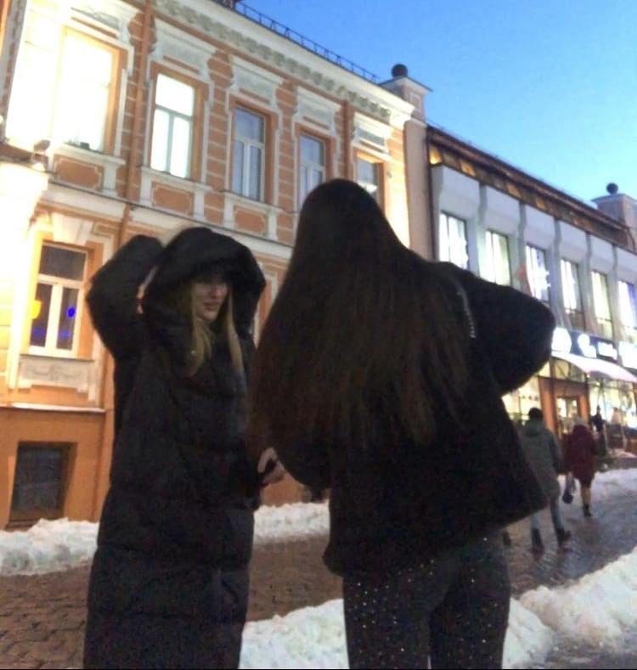
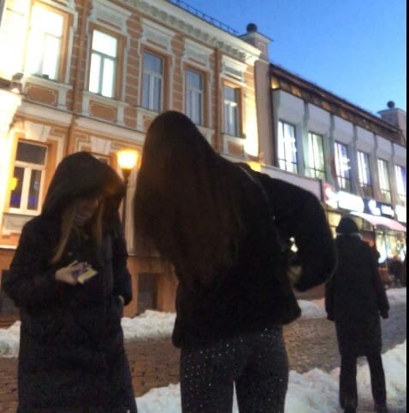
Описание исследования
Место проведения эксперимента: Советская площадь г.Гродно.
Дата проведения эксперимента: 03.12.2022.
Ход эксперимента: экспериментатор подходит к испытуемым, которые не знают о том, что участвуют в эксперименте, просит их о помощи, а именно – купить или дать что-нибудь сладкое, так как у экспериментатора упал сахар в крови, он чувствует слабость, но у нет собой ничего.

Slide 7
Результаты исследования:
В ходе эксперимента было задействовано 25 человек. Ни с одним из них мы ранее не были знакомы.
Из 25 испытуемых 7 человек отказали в просьбе или прошли мимо (28%), 18 человек (72%) предложили экспериментатору помощь.

Slide 8
В эксперименте были задействованы:
Группа испытуемых: 25 людей разного пола (а именно 16 женского пола и 9 мужского пола), возраст от 11-70, разного социального статуса.
- 6 подростков (24%) из которых 4 мальчика и 2 девочки;
- 5 мужчин (20%) в возрасте от 20 до 60 лет;
- 14 женщин (56%) в возрасте от 20 до 70 лет

Slide 9
Среди которых:
При этом люди помогали (либо не помогали) не зависимо от того, торопились они либо шли медленно, отдыхали на лавочках или ожидали кого-то с магазина.

Slide 10
Вывод
В результате проведения эксперимента было выявлено, что
люди оказывали помощь не зависимо от пола и возраста. С
большим рвением отзывались помочь женщины:
большинство из них шли в магазин, чтобы прикупить что-
нибудь сладкое, некоторые предлагали вызвать скорую
помощь.
Можно заметить, что экспериментатором была девушка, что
объясняет доверие со стороны испытуемых. Так же можно
заметить, что женский пол более склонен к эмпатии и
альтруизму, чем мужской.
К сожалению, не каждый человек может оказать помощь
нуждающемуся, тем более обратить свое внимание, как и
уделить время человеку, от которого возможно будет зависеть
его жизнь.

Slide 11
СПАСИБО ЗА ВНИМАНИЕ!

